Slide 1
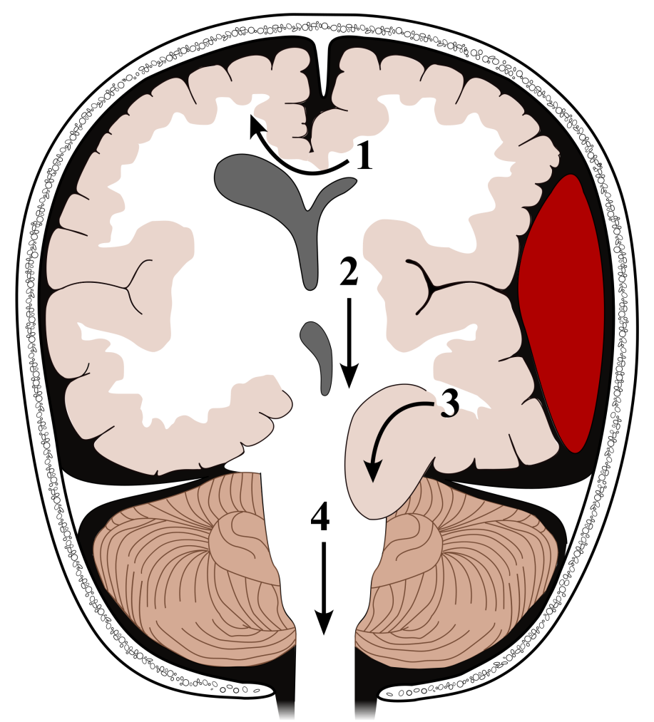



G B H
Garezur Barneko Hipertentsioa
Gregorio Catalán Uribarrena
Neurokirurgia Zerbitzua
Gurutzetako Unibertsitate Ospitalea
Kirurgia, Erradiologia eta Medikuntza Fisiko Saila
Notes:
Egun on!. Klase honetan Garezur Barneko Hipertentsio gaia azalduko dugu. Gai garrantzitsua da neurokirurgian.

Slide 2
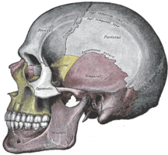
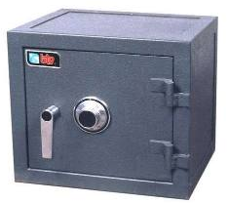
1.- Sarrera
Garezur kutxa zurruna bezalakoa
Edukiak: parenkima, odola eta likido zefalorrakideoa (LZR)
Notes:
Helduen garezurrak sutura guztiak itsatsita ditu, eta beraz tamainaz aldatu ezin daitekeen kutxa gisa (kutxa zurruna) hartu behar da. Umeetan, ordez, suturak irekita daude, eta horrek, bolumenen aldaketak gertatzen direnean (hidrozefalia, tumoreak…) garezur barruko espazioa eta burua bera handitzea ahalbidetzen du. Garezurreko edukiak garuneko parenkima, odola eta likido zefalorrakideoa –LZR- dira.

Slide 3
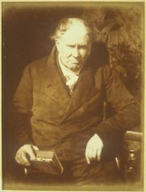
1.- Sarrera
Konprimitu ezin dena, beraz bere barruan edozer agertzeak edo handitzeak, garezur barneko presioaren (GBP) igotzea ekartzen du
Garun - Parenkima
%80
glia (%45)
neuronak (%35)
Odola
LZR
Alexander Monro-k Edinburgon (1783-an)
%10
%10
Notes:
Garezurreko edukia (garuneko parenkima, odola eta likido zefalorrakideoa –LZR-) ezin da konprimitu, beraz, bere barruan edozer agertzeak edo handitzeak, garezur barneko presioaren (GBP) igotzea ekartzen du. Hau da Alexander Monroek Edinburgon (1783-an) proposatutako tesiaren konklusioa.
Helduetan, garezur eta bizkarrezur barruko barrunbeak bolumen konstantea du eta oreka dinamikoan diren hurrengo bolumenen batuketa da:
Garun- parenkima (%80):
glia 700-900 ml (%45,5)
neuronak 500-700 ml (%35,5)
LZR: 100-150 ml. (%10)
Zuhaitz baskularra: 150-200 ml (%10)

Slide 4
2.- GBH Definizioa
Garezur barneko hipertentsio sindromea garezur barneko presioaren (GBP) igotzeak eragiten du eta nerbio-sistema zentraleko (NSZ) arazo askoren koadro kliniko karakteristikoa
GBP, batez besteko balio normala:
  Helduen => <12 mmHg.
  5 urte azpiko umeetan => 10 “
  2 urte azpiko umeetan => 5 “
GBPa igo ahal da momentu zehatz batzuetan, Valsalva maniobrekin (eztula..) esaterako, baina horietan igoerak aldi baterako denez, ez du minik eragiten
Notes:
Garezur barneko hipertentsio sindromea garezur barneko presioaren (GBP) igotzeak eragiten du eta nerbio-sistema zentraleko (NSZ) arazo askoren koadro kliniko karakteristikoa da.
Helduen, ahoz gorakoan (etzanerako supinoan) edo albokoan (etzanerako hegalekoan) neurtu egiten bada finkatutako GBParen batez besteko balioa 12 baino gutxiago dela onartzen da. Bost urte azpiko umeetan 10 mmHg-etara jaisten da eta bi urte azpikoetan 5 mmHg-etara .
GBPa igo ahal da momentu zehatz batzuetan, Valsalva maniobrekin (eztula, barrea, esfortzuak) esaterako, baina horietan igoera aldi baterako denez, ez du minik eragiten.

Slide 5
3.1.- GBH-aren Fisiopatologia
Bolumen/presio kurba : bolumena eta presioa esponentzialki erlazionatzen dituen kurba Hasierako konpentsazio fasea
Normala
Konpentsazio
Parenkima
%80
Parenkima
%80
Masa
Odola
%10
LZR
%10
Odola
%5
LZR
%5
GBP 10 mmHg
GBP 15 mmHg
Notes:
Monrok eta Kelliek egindako ikasketatik, beste lanen konklusioekin horniturik, garezur barruko bolumena eta presioa esponentzialki lotzen dituen kurba formulatu zuten. Hau da, eduki baten bolumenaren igotzeak beste baten edo besteen bolumenen jaistea dakar, lehen aipatu dugun oreka mantentzeko eta GBP konstantea izateko.
Hasierako konpentsazio fasean: garezur barruan edozer agertzeak edo handitzeak (esaterako tumore edo hematoma), ez du GBP igotzea lortzen, fisiologikoak diren konpentsazio-mekanismoak martxan jartzen direlako eta GBP normaltzea lortzen dutelako.

Slide 6
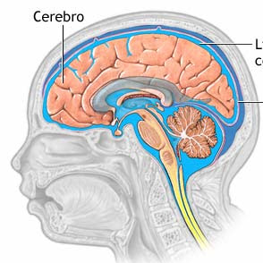
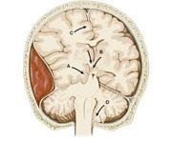
3.1.- GBH-aren Fisiopatologia
Konpentsazio-mekanismoak:
  Basokonstrikzioa garezur barruko odol edukiera gutxitzeko
  LZR-aren lekuz aldatzea burmuinaren inguruetara, adibidez kanal bertebralera
  Garezur barruan eta kanporantz gertatzen diren parenkimaren herniazioak
Konpentsazio denbora:
  bolumen-igotzea gutxi-gutxika (tumore onberen kasuan)
  bolumen-igotzea bat-batekoa (TKE)
Notes:
Mekanismoak hauek dira:
- Basokonstrikzioa (Baso-uzkurdura) garezur barruko odol edukiera gutxitzeko.
- LZR-aren lekuz aldatzea burmuinaren inguruetara, adibidez kanal bertebralera (orno-erretenera).
- Garezur barruan eta kanporantz gertatzen diren parenkimaren herniazioak.
Konpentsazio-mekanismo horiek denborarekin lotura daukate. Hau da, bolumen-igotzea gutxi-gutxika izaten bada denboran zehar (esaterako tumore onberen kasuan) eraginkorrago konpentsatzen da, igoera hori bat-batekoa bada (esaterako, traumatismo kraneoentzefalikoen –TKE-en- ostekoak) baino.

Slide 7
3.1.- GBH-aren Fisiopatologia
Deskonpentsatu
Parenkima
%80
Presio
Inflexio puntu
Masa
Odola
%4
LZR
%4
Normala
Konpentsatu
Bolumen
Inflexio puntu:
  Heltzen denean, bolumen-igotze txikiak presio-igotze handi bihurtzen dira (deskonpentsatzio fasean sartuz)
Notes:
Baina, garezur barruko masaren bolumena handitzen jarraitzen badu, konpentsazio-mekanismo horiek agortu egiten dira, inflexio puntu bateraino helduz. Une horretan, bolumen-igotze txikiak presio-igotze handi bihurtzen dira, deskonpentsatzio fasean sartuz.

Slide 8
3.2.- Fisiopatologia: Garuneko Odol Fluxua
Garuneko Odol Fluxua (GOF):
  Bihotz-gasturen %14a eta O₂-kontsumoaren %20a
  Bat-batean gelditzea:
    15´´ => konortea eta garuneko aktibitate elektrikoa desagertu
    > 5´ => itzulezinak izan daitezkeen aldaketa estrukturalak
  Faktore eraginkorrenak:
    GPP = BBPA – GBP
    GOF = GPP / EB (erresistentzia zerebrobaskularra)
  Autorregulazio: mekanismo erregulatzaile batzuk GPP-ko muga arteko fluktuazioak ahalbidetzen dituzte, GOF-a esanguratsuki aldatu gabe
Notes:
GOF-ak bihotz-gasturen %14a eta oxigeno-kontsumoaren %20a suposatzen du.
Fluxua bat-batean gelditzen denean efektuak oso larriak izaten dira: 15 segundo pasa eta gero konortea galtzen da eta garuneko aktibitate elektrikoa desagertzen da. Bost minutu pasa baino lehen berragertzen ez bada, itzulezinak izan daitezkeen aldaketa estrukturalak agertzen dira.
GOF-ren faktore eraginkorrenak dira:
- GPP= garuneko perfusio-presio (GPP = BBPA – GBP). BBPA = batez besteko presio arteriala; GBP = garezur barneko presioa.
Erresistentzia zerebrobaskularra (GOF= GPP/ EB). EB= erresistentzia zerebrobaskularra.
Arterioletan eragiten duten mekanismo erregulatzaile batzuk GPP-ko muga arteko fluktuazioak ahalbidetzen dituzte, GOF-a esanguratsuki aldatu gabe. Fenomeno honi garuneko autorregulazio deitzen diogu.
Dividir = zati

Slide 9
3.2.- Fisiopatologia: Garuneko Odol Fluxua
Autorregulazio:
  ↓ GPP => baso-dilatazioa eragiten du, fluxua bere horretan mantenduz
  ↑ GPP => baso-konstrikzioa eragiten du, fluxua bere horretan mantenduz
  Autorregulazioaren alterazioak:
    TKE: ↓ GPP => ↓ GOF => Iskemia
    Entzefalopatia HTA: ↑ GPP => ↑ GOF => G. Edema
  Odol-hodiko kalibreen edozein aldaketak => GOB-aren aldaketa => GBP-an eragina
Notes:
GPP-aren jaitsierak baso-dilatazioa eragiten du, fluxua bere horretan mantenduz. TKE baten ostean, autorregulazio hori altera daiteke, GPP jaitsiz; honek, GOF-aren gutxiagotzea eragin dezake eta ondorioz iskemian amaitu.
Alderantziz, GPP-a altua denean GOF-a igo dezake eta barrera hematoentzefalikoaren haustura eragin eta garuneko edema ekarri, entzefalopatia hipertentsiboan gertatzen den bezala. Odol-hodiko kalibreen edozein aldaketak garuneko odol-bolumenaren (GOB) aldaketa nabarmena ekarriko du eta horrek zuzenean GBP-an eragina izango du.

Slide 10
3.2.- Fisiopatologia: Garuneko Odol Fluxua
Autorregulazio:
  Estimuluak:
    Kimikoak: pH edo metabolismo-produktu
    pCO₂
GBP-an eragina duten faktoreak:
↑ GBP | ↓ GBP
Hiperkapnia | Hipokapnia
Hipoxia (<50 mmHg) | Hiperoxia
Oxido nitrosoa | Hipotermia
Anestesiko hegazkorrak | Barbiturikoak
Loaldiaren REM fasea | Neuroleptoanalgesia
Notes:
Garuneko odol-hodien erregulazioa kimikoa da, hau da, kimio-erregulazioa. Zelula-kanpoko (extrazelularreko) pH-ren aldaketei edo metabolismo-produktuen pilaketei esker odol-hodien kalibrea zuzenean erregulatzen da. Arterioletako pCO₂-aren edozein aldaketak garuneko odol-hodienetan eragin zuzena izango du. Faktore hauek elastantziarekin erlazionatzen dira eta bolumen-presio kurba aldatzen dute:
Elastantziaren igotzea eragiten duten faktoreak:
Hiperkapnia
Hipoxia (< 50 mmHg)
Oxido nitrosoa
Anestesiko hegazkorrak
Loaldiaren REM fasea
Elastantzia jaistea eragiten duten faktoreak:
Hipokapnia
Hiperoxia
Hipotermia
Barbiturikoak eta neuroleptoanalgesia

Slide 11
3.3.- Fisiopatologia: Garun Edema
Garuneko edema:
  Garuneko ur edukiera igotzean datza
Motak | Kausa | Likido mota | Konpartimentu
Basogenikoa | Odol-hodien pareten kalteagatik | Proteinetan aberatsa | Extrazelularra sust. zuritik ependimorantz
Zitotoxikoa | Na⁺/K⁺ ponparen hondatzea H₂O eta Na⁺ pilaketa |  | Intrazelularra (S. zuri eta grisean)
Hidrostatikoa | Presio transmural altuak HTA |  | Extrazelularra
Interstiziala | Hidrozefalia aktiboa Sistema bentrikularren hipertentsioa | Proteinetan eskasa | Extrazelularra Ependimotik sust. zurirantz
Notes:
Garuneko ur edukiera igotzean datza, eta lesio askoren (esaterako, tumore, abszesu, traumatismo, edo lesio-iskemikoa) inguruan sor daiteke. Edema honek, lesio expansiboaren handitzeaz bat eginda, garunean gertatuko diren prozesu patologiko gehienen larritasuna areagotuko du.
Garun-edema mota desberdinak daude. Klatzo, 1967an edema horiek zeintzuk ziren argitaratu zuen lehena izan zen. Gero, beste ikerketa batzuei emango zieten hasiera bere lanak. Gaur egun, hauexek dira kontutan hartu behar ditugun garun-edema motak:
- Basogenikoa: Odol-hodien pareten kalteagatik, proteinetan aberatsa den likidoa zelula-kanpoko espaziora (extrazelularrera) gehiegizko neurrian pasatzen denean gertatzen da. Zelula-kanpoko likido hori apurka-apurka garunetik bentrikuluetarantz pasatzen da.
- Zitotoxikoa: zelula-barruko espazioan (intrazelularrean) (glian eta neuronetan) pilatzen den likidoa, mintz zelularreko Na⁺-K⁺aren ponparen hondatzeak (zelula-barruko K⁺aren galerak) eraginda.
- Hidrostatikoa: sistema baskularreko presio transmural altuak sortutakoa da. Endotelio baskularra ez dago kaltetuta eta zelula-kanpoladera pasatzen den likidoa ez da proteinetan aberatsa. Edema basogenikoaz bestera, edema hidrostatikoa fenomeno difusoa (lausoa) da eta eragiten duen lesioarekin zuzenean dago erlazionatua.
Interstiziala: sistema bentrikularrean LZRaren ibilbideak oztoporik duenean, hidrozefalia hipertentsiboa sortzen da (sistema bentrikularren LZR-kantitatea hasten da). Likido hori ependimoan zehar igarotzen da eta sistema bentrikularraren inguruan dagoen sustantzia-zurirantz abiatu.

Slide 12
3.4.- GBP Monitorizazioa
Guillaumek (1951-an): intrabentrikularreko kateter batekin, GBP- aren lehenengo etengabe erregistroa
Transduktoreak:
  Hidrostatikoa
  Zuntz optikoa
Konpartimenduak:
  Lumbarra
  Intrabentrikularra (bentrikulo-barrukoa)
  Parekima-barrukoa
Notes:
1951-an GBP-aren erregistro etengabe baten lehen deskribapena Gillaumek argitaratu zuen. Horretarako bentrikulu-barruko (intrabentrikularreko) kateter bat kanpoko transduktore batekin konektatu zuen. GBParen monitorizazioa egiteko konpartimentuen arabera eta sentsorearen edo transduktorearen arabera metodologia ezberdinak izaten dira:
Lumbarra
Intrabentrikularra (bentrikulo-barrukoa)
Parekima-barrukoa
Epidurala (Dura-gainekoa)
Subaraknoideoa (Araknoidepekoa)

Slide 13
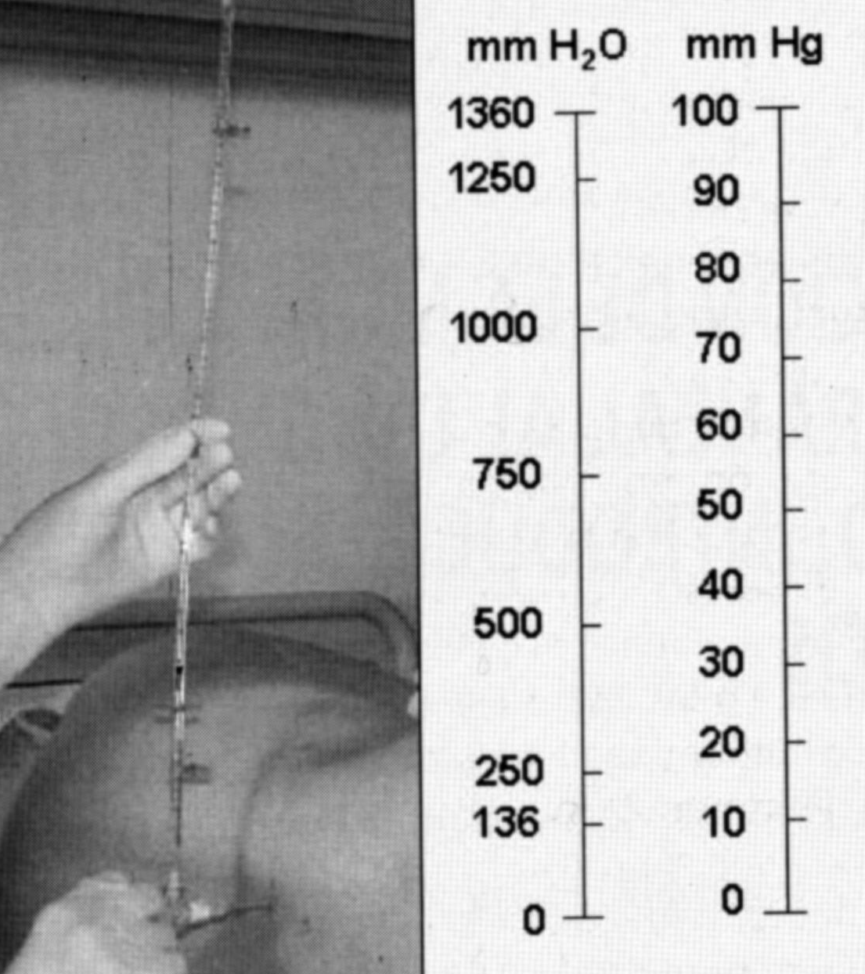
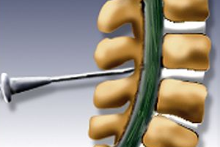
3.4.- GBP Monitorizazioa
1.- Lunbarra
Herniazio arriskua
Ez oso fidagarria
  LZR fistulak
  Bentrikulu / bizkarrezur -barruko espazioen artean oztopoak
GBH bada, kontraindikazio => Katigamendu arriskua
Notes:
1. Lumbarra: Metodo klasikoa da. Ziztada lunbarra egin ondoren LZRa lortzen dugu eta transduktoreari edo lerro manometrikoari konektatuta GBP-aren neurria zuzen zuzenean lortuko dugu. Tresna horiek ez baditugu, orratzari hodi mehe bat lotuko diogu eta bertatik LZRri pasatzen utziko diogu, gelditu arte. Momentu horretan, likido zutabe hori zentimetrotan neurtu behar dugu. Gero, altuera hori mmHg (milimetro merkurioan) edo kilopaskaletan konbertitu daiteke.
Kontuan izan, baina, GBPa metodo honekin neurtzea herniazio arriskua duela, eta gainera bentrikulu-barruko eta bizkarrezur-barruko espazioen artean buxadurak (oztopoak) direnean ez da oso fidagarria. Honez gain, orratza ingurutik edo aurreko ziztaden zuloetatik sartzen bada, fistulak eragiteko arriskua ere badago. Katigamendu arriskuagatik garezur barruko hipertentsioa dagoenean ziztada lunbarra egitea guztiz debekatua dago (kontraindikazio edo kontraegokiespen).

Slide 14
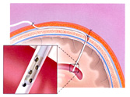
3.4.- GBP Monitorizazioa
2.- Intrabentrikularra
Abantailak
  Oso fidagarria
  Erabilera terapeutikoa
  Froga hidrodinamikoak
Desabantailak
  Infekzio (%1-%10)
  Garun-barruko hemorragia (%1)
  Batzuetan zaila (baina ez ezinezkoa!)
Lehen aukera
Notes:
2.- Bentrikulu-barrukoa: Sistema hidraulikoen artean fidagarriena da. Kateterra bentrikulu barruan sartzen da eta presio atmosferikoaz konparatua kalibratu egin den transduktorearekin konektatu egiten da. Gainera, LZR-aren drainatzea ahalbidetzen duenez, erabilera terapeutikoa ere badu. Ordez, beste sistemak baino infekzio arriskua handiagoa du. Garun-barruko hemorragia sortzeko arriskua %1 ingurukoa da.

Slide 15
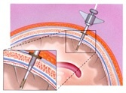
3.4.- GBP Monitorizazioa
3.- Parenkima-barrukoa
Abantailak
  Fidagarria
  Infekzio gutxi
Desabantailak
  Sistema apurkorra
  Ezin da LZR drainatu
Bentrikuluak oso txikiak direnean aukeratu
Notes:
3.- Parenkima-barrukoa: transduktorea zuntz optikoaren puntan dago eta garunean trepano batetik sartzen da. Fidagarritasun handia eta infekzio arrisku baxua ditu. Ordez, sistema apurkorra denez kontu handiz erabili egin behar da. LZR drainatzea ahalbidetzen ez duenez ez dauka erabilera terapeutikorik.
Beraz, bentrikuluak oso txikiak direnean, hau da bentrikulu-barrukoa ezin denean jarri, aukeratzen ohi dugu.

Slide 16
3.4. GBP Monitorizazioa: Morfologia
GBP uhinaren morfologia
  Bihotzeko uhina izenez ezagutua
P1 “perkusio-uhina”
P2
P3
mm Hg
Zirrikitu dikrotika
denbora
Notes:
Erabiltzen den sistemaz aparte, garuneko presio-onda osziloskopiora, pantaila digitalera edo paperera bidaltzen da.
GBP uhinaren morfologia
Presio arterialekoaren antzekoa da baina askoz ere anplitude txikiagoarekin. Arterien taupadak uhin-pultsua (uhin taupakari) eragiten du eta bere transmisioa zuhaitz zerebrobaskularren egoerak baldintzatuko du.
Bi oszilazio mota bereizten dira: lehenengoa arina (GBP-aren bihotzeko uhina izenez ezagutua) garun barrura bihotzeko sistolek eragindako odol-bolumen sarreraren islatzea da. Uhin honetan osagai batzuk bereizi daitezke. P1 osagaiari “perkusio-uhina” deitzen zaio eta arterian dauka sorrera. P2 eta P3k zainetan dituzte sorrera eta haien artean zirrikitu dikrotika dago. Hirugarren osagai ostean bihotzeko diastolera iritsi arteko jaitsiera gertatzen da.

Slide 17
3.4. GBP Monitorizazioa: Morfologia
GBP uhinaren morfologia
  Arnas uhina izenez ezagutua
20
10
2 min.
0
GBP-aren 20 mm./min erregistroa
20
10
6 min.
0
GBP-aren 20 cm./orduko erregistroa
Notes:
Bihotzeko oszilazioari arnasketakoa gehitzen zaio. Honetan, bihotzeko uhinen segidak, aldi berean, anplitude handiko uhin sinusoidala eragiten du.
Presio torazikoaren aldaketek (aldakuntzek) atzerantz zain yugularretan barrena eragiten duten presio-transmisioaren ondorio dira.
Inspirazioan LZR-a bizkarrezurreko kanalera mugitzen da eta LZR-aren drainatzea eta GBP-aren jaitsiera gertatzen dira.
Arnasbotatzean (Espirazioan), ordez, alderantziz gertatzen da, beraz, drainatzea zailagoa izaten da eta ondorioz, GBP igotzen da.
Astiroago joaten den erregistroak (20 zm/orduko) uhinen itxura estutuagoa emango digu. Garezur barruko patologia gabe GBP-aren erregistroa erregular eta egonkorra da, garuneko bolumenen aldaketak (Valsalva maniobrengatik) azkar orekatu (konpentsatu) egingo dira eta GBP-a kontrolatzen duten mekanismoak orekan direla esan nahi du.

Slide 18
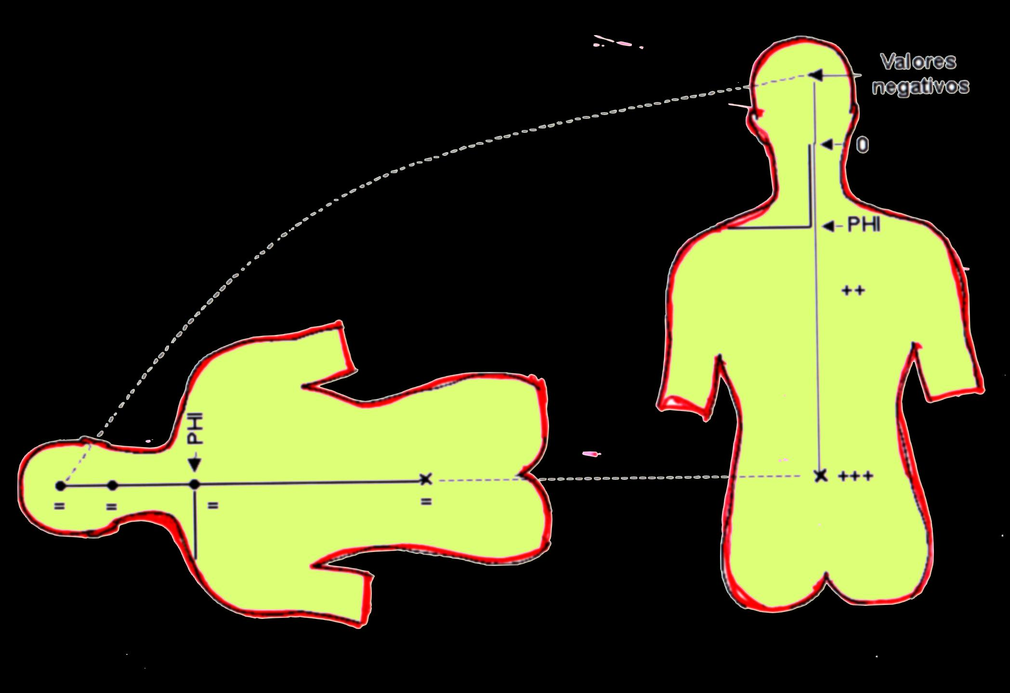
3.4. GBP Monitorizazioa: Baloreak
GBP-aren balore normalak
Heldua | < 12 mmHg
2 – 5 arteko umea | < 10 mmHg
2 urte baino gutxiagoko umea | < 5 mmHg
Puntu hidrostatikoa
Notes:
GBP-aren balioa gaixoaren ezaugarrien, posizioaren eta neurtzen dugun puntuaren arabera izango da.
Alboz etzanda badago, orno lunbarretan, zerbikaletan edo garezur barruan neurtuko den presioaren maila ber-bera izango da.
Aldiz, gaixoa jesarria badago, LZR-aren presio-zutabea bizkarrezur lunbarraren gainean eroriko da gehienbat. Hortik gorantz presioa progresiboki jaisten joango da eta zisterna magnaren mailan gutxi-gorabehera zero izango da. Z6 eta D5 artean (pazienteren altueraren arabera) bada puntu bat non presioa berdina den gaixoaren posizioa edonolakoa den ere. Puntu honi “puntu hidrostatikoa” deitzen zaio.

Slide 19
3.4. GBP Monitorizazioa: Uhinak
Lundberg-eko A uhinak “goi-ordokian”
100
80
60
40
20
0
10 min.
GBP- aren 20 cm/orduko erregistroa
Notes:
GBParen uhin motak
Lundberg-ek deskribatu zituen eta A, B eta C izenak eman zizkien:
A uhinak edo goi-ordokian, GBP-aren bat-bateko igoera daukate ezaugarri. Igoera hori 50-100 mmHg –ra arte iritsi daiteke eta gutxienez bost minutuko iraupena izan behar du. Batzuetan 20 minutuko iraupena izaten dute. Gero, jaitsiera ere bat-batekoa izaten da, aurreneko balore edo txikixeagoak arte iritsiz. GBH-aren fase aurrekoenetan (aitzindarietan) gertatzen dira.

Slide 20
3.4. GBP Monitorizazioa: Uhinak
Lundberg-eko B uhinak
30
20
10
6 min.
0
0,5-2 ziklo/minutoko frekuentzia
Notes:
B uhinak: GBP-aren igoeren gertakariak (5 mmHg tik – 30 mmHg-ra arteko presio aldaketak), laburragoak eta puntazorrotzagoak, eta balio normaletara arin itzultzen direnak. Arnasketaren bariazio ziklikoekin, arteriako pCO₂-ren igoerarekin eta aireztapen mekanikoa duten gaixoekin erlazionatuta dago. Bere frekuentzia 0,5-etik 2-ra minuturo aldatzen da.

Slide 21
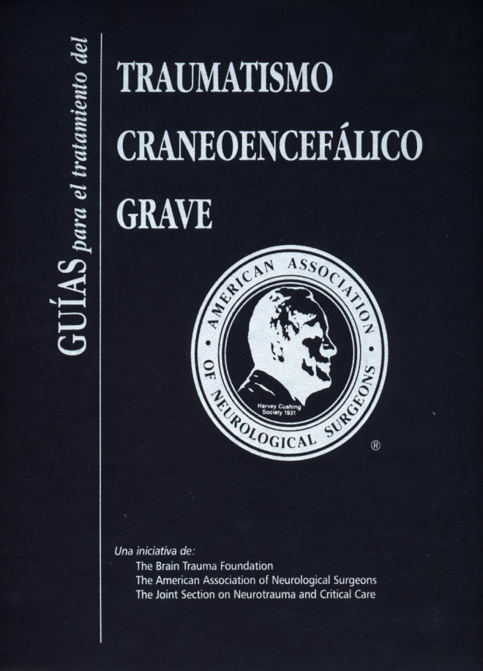
3.4. GBP Monitorizazioa: Indikazioak
  Glasgow <8 TKE eta garezurreko OTA anormala
  HSA masiboa
  Ebakuntza osteko kontrola
Erabilera onartuta:
  Narriadura neurologikoaren zeinu “goiztiarra”
  Pronostiko aurreikusteko bidea
  Emaitza hobetzeko tresna (GBP-a igotzearen aurka tratamendu egokia ezartzen bada)
Notes:
GBP-a monitorizatzeko indikazioak
Zerrenda oso zabala da eta ia garezur barruko patologia guztia sar daiteke:
TKE larria duten gaixoetan bereziki indikatua da, araknoidepeko hemorragia masiboan. Batzuetan, tumorea kendu ostean edo garezur barruko hematoma hustu eta gero erabili daiteke.
Gaixoak hobeto maneiatzeko, hau da:
- Narriadura neurologikoaren zeinu goiztiarra suposatzen delako.
- Pronostiko aurreikusteko bidea (medioa) ematen duelako eta
Emaitza hobetzeko tresna, hau da, GBP-a igotzearen aurka tratamendu egokia ezartzen bada, behintzat.

Slide 22
4. (GBH) Garezur Barneko Hipertentsio: Etiologia
Edukieraren handitzea
  ↑ GOB: ad. zainetako kongestio, basodilatazio, zainetako drainatze arazoak, etab.
  ↑ LZR: ad. Silvio akueduktuaren buxadurak eragindako hidrozefalia
  ↑ Zelula barruko edo kanpoko ur-edukiaren handitzea: esaterako, garun-edema, TKE, tumore inguruko edema, etab.
  Espazio okupatzen duen lesio:
    Tumorea
    Hematoma
    Abszesu
Edukitzailearen itxiera goiztiarra
  Kraniosinostosi
22
Notes:
Edukieraren handitzea
- Garezur barruko odol-bolumenaren handitzea: esaterako, zainetako kongestio, basodilatazio, zainetako drainatze (itzultze benoso) arazoak, etab.
- LZR bolumenaren handitzea: esaterako, Silvio akueduktuaren buxadurak eragindako hidrozefalia, etab.
- Zelula barruko edo kanpoko ur-edukiaren handitzea: esaterako, garun-edema, TKE, tumore inguruko edema, etab.
- Lesio expansiboa (espazio okupatzen –betetzen- duen lesio):
Tumorea
Hematoma
Abszesu, etab.
Edukitzailearen itxiera goiztiarra
- Kraniosinostosi osoa: Garezurreko suturen itxiera goiztiarra da. Sutura bakarra ixten bada, garezurreko malformazioa gertatuko da. Sutura guztiak badira ixten direnak, orduan edukierak bere handitze prozesuan jarraitzen duenez, edukitzaileak edukiak estutu eta garezur barruko hipertentsioa agertzen da.

Slide 23
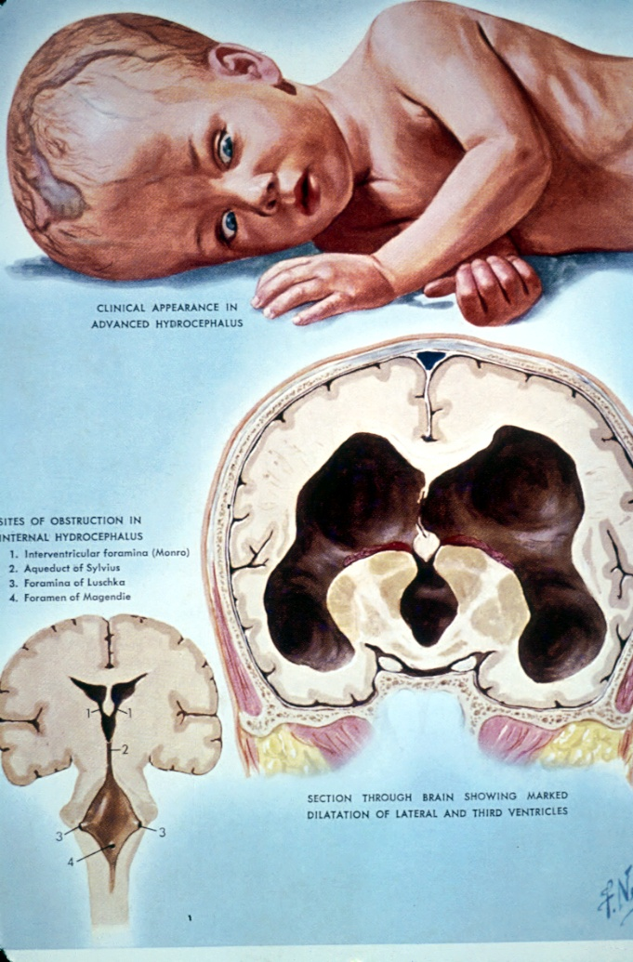
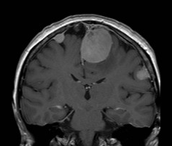
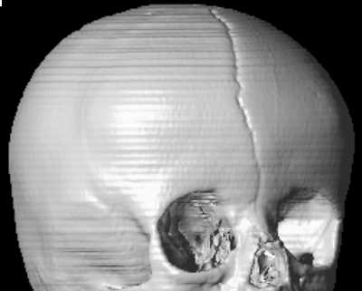
4. (GBH) Garezur Barneko Hipertentsio: Etiologia
Edukieraren handitzea
  Hidrozefalia
  Tumorea
Edukitzailearen itxiera goiztiarra
  Kraniosinostosi
23
Notes:
Adibideak

Slide 24
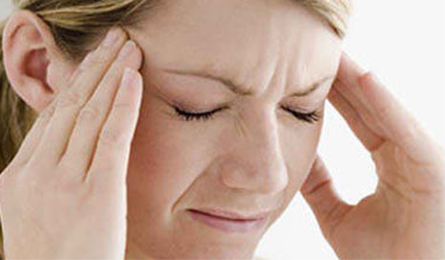
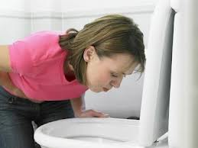
5. (GBH) Garezur Barneko Hipertentsio: Klinika
A.- Helduek eta sutura itxita duten umeek
  Zefalea (buruko mina)
  Goragale / Oka egitea
  Ikusmenaren asaldura
    Ikusmen lanbrotsu
    Papila-edema
    Ikusmen eremuen alterazio (hemianopsia eta kuadrantanopsia)
  Kontzientzia-mailaren aldaketak
24
Notes:
GBP-aren igoerak sintomak eta zeinuak agertzeak eragingo ditu, baina ez du lesio neuronalik izango garuneko odol-fluxua (GOF) mantentzen den bitartean. Hala ere, garun-desplazamendua delako kaltea eragiten du.
GBP-aren igoeraren sintomarik ohikoena zefalea (buruko- mina) da. Zefalearekin batera, goragale / oka egitea, ikusmenaren asaldura eta kontzientzia-mailaren aldaketak etor daitezke. Hurrengo diapositbetan jorratuko ditugu denak.

Slide 25
5. (GBH) Garezur Barneko Hipertentsio: Klinika
A.- Helduek eta sutura itxita duten umeek
  Zefalea (buruko mina)
    goizean agertu ohi da edo gaixoa gauean esnatzen du
    frontala edo tenporala
    aldebikoa edo aldebakarrekoa ere
    intentsitate handiko paroxismoekin (”burua lehertzeko zorian daukat”)
    lepoko min bezala (atzeko hobian)
    meningitis antzekoa => ¡kontuz ziztada lunbarrekin!
    eztularekin (Valsalva) eta jarreren aldaketekin areago daiteke
25
Notes:
Zefalea honek beste buruko-minengandik bereizten dituen ezaugarriak baditu. Normalean, goizean agertu ohi da edo gaixoa gauean esnatzen du. Frontala edo temporala izan daiteke, baita aldebikoa edo aldebakarrekoa ere. Beste batzuetan intentsitate handiko paroxismoekin (min larriarekin) agertzen da eta gaixoak “burua lehertzeko zorian daukat” adierazten du. Beste batzuetan, buruko min ez bezala, lepoko min bezala deskribatu egin daiteke.
Meningitis antzeko koadro klinikoarekin nahastean, ziztada lunbarra egiteko arriskua egon daiteke, eta jakina da hipertentsioa dagoenean maniobra honek amigdalen katigamendua eta bihotz-arnasako geldialdia ekar diezaiokela gaixoari. Beraz, nahitaezkoa da ziztada egin aurretik garezurreko OTA egitea, lesio espansiborik ez dagoela zihurtatzeko.
Zefalea eztularekin eta jarreren aldaketekin areago daiteke. Intentsitate-aldaketa gabeko, etengabeko eta hilabete batzuk irauten duen mina ez du ematen GBP-ak eragindakoa izango denik.

Slide 26
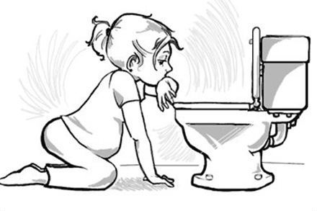
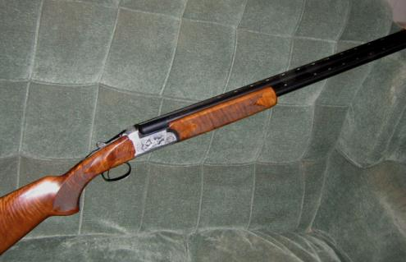
5. (GBH) Garezur Barneko Hipertentsio: Klinika
A.- Helduek eta sutura itxita duten umeek
  Goragale / Oka egitea:
    garai aurreratuetan
    umeetan ohikoagoa
    “eskopeta-tiroan”
    ez du zefalearekin batera gertatu behar
26
Notes:
Oka egitea GBH-aren garai aurreratuetan gertatzen da eta umeetan helduetan baino askoz ere ohikoagoa da. GBH-ari lotuta den bat-bateko oka, bortitza eta aldez aurretiko goragale gabe, “eskopeta-tiroan (ustekabe handian)” esaten zaio eta ez du zefalearekin batera gertatu behar.

Slide 27
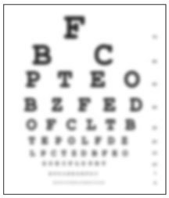
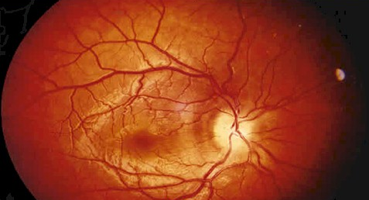
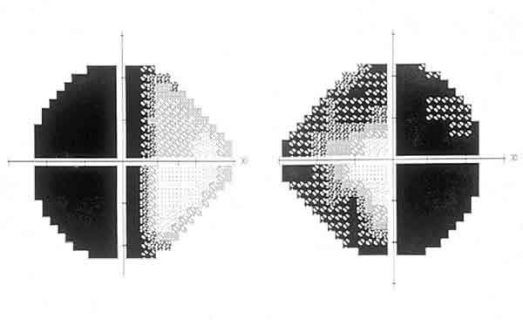
5. (GBH) Garezur Barneko Hipertentsio: Klinika
A.- Helduek eta sutura itxita duten umeek
  Ikusmenaren asaldura
    Ikusmen lanbrotsu
    Papila-edema
    Ikusmen eremuen alterazio (hemianopsia eta kuadrantanopsia)
27
Notes:
Ikusmenaren asaldura arrazoi askorengatik gerta daiteke. Esaterako, ikusmen lanbrotsutik itsutasunera salto progresiboa egiten duena. Zefalea anbliopiarekin edo hemianopsiarekin batera gerta daiteke. Hauek nerbio optikoetan eragiten duten atrofiagatik ikusmen osoaren galera (itsutasun) eragin dezakete.
Papila-edema (Papilako edema)ren kausarik ohikoena GBParen igoera da. GBParen igoerak nerbio optikoaren zorro araknoideoaren LZRaren presioa igotzen du. Honen ondorioz erretinako zain zentraleko drainatzea sailtzen da eta ektasia benoso agertzen da. Ektasia benoso hori papila-edema bezala ikusten da begi-hondoan. Papila-edema agertzeak GBH dagoela esan nahi du, baina bere faltak ez du GBP altua ez dagoenik ziurtatzen. Handitze astiroa duen tumoreak (meningiomak esaterako) nerbio optikoa konprimitu egiten duenean nerbio horren atrofia eragiten du eta beste aldeko begi-hondoan papila-edema GBHagatik (Foster-Kennedy sindromea).
Seigarren bikote kranialaren (Kanpoko begiko nerbio motor; seigarren nerbio kranial) asalduragatik gertatzen den diplopia GBH-an maiz gertatzen da.

Slide 28
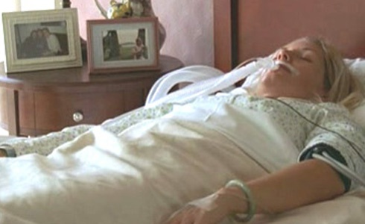
5. (GBH) Garezur Barneko Hipertentsio: Klinika
A.- Helduek eta sutura itxita duten umeek
  Kontzientzia-mailaren aldaketak:
    sasoi aurreratuetan gertatzen dira
    gaixoa apatiko, axolagabe, ingurutik deskonektatua, logaleak egoten da eta estimuluen aurrean erantzun eskasa ematen du
    Koma egoera: ez die ez ahozko-estimuluei ezta min-estimuluei ere erantzuten.
    Aztertzeko :
      termino zehaztugabeak erabiltzea (esaterako, estupore, erdi-koma) ez da gomendagarria.
      estimulu estandarren aurrean egiten diren erantzunetan oinarrituta dauden terminoak erabili (GKE).
28
Notes:
Kontzientzia-mailaren aldaketak GBPko sasoi aurreratuetan gertatzen dira. Hasieran, gaixoa apatiko, axolagabe, ingurutik deskonektatua, logaleak egoten da eta estimuluen aurrean erantzun eskasa ematen du. Logalea sakontzen den heinean, koma egoeran sartzen hasten da eta ez die ez ahozko-estimuluei ezta min-estimuluei ere erantzuten.
Koma egoera: ez die ez ahozko-estimuluei ezta min-estimuluei ere erantzuten.
Kontzientzia-maila aztertzen denean termino zehaztugabeak erabiltzea (esaterako, estupore, erdi-koma) ez da gomendagarria. Hobe da estimulu estandarren aurrean egiten diren erantzunetan oinarrituta dauden terminoak erabili. Termino hauez baliatzen den eskalaren adibiderik erabiliena Glasgow Koma Eskala da. Eskala honek begien irekiera, ahozko erantzuna eta erantzun motorra aztertzen ditu. Beraz, koma egoeran, min-estimuluen aurrean begiak ez dira irekitzen, ezta agindu errazak bete ere, ezta ulertu daitekeen hitzak esan ere.

Slide 29
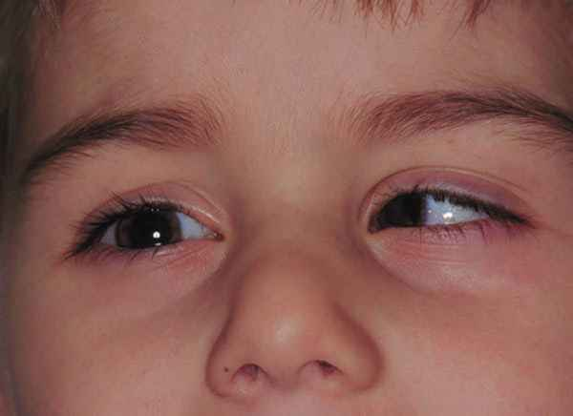
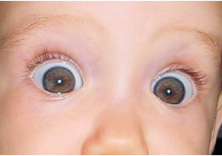
5. (GBH) Garezur Barneko Hipertentsio: Klinika
B.- Suturak irekita duten umeek
  Makrokrania:
    Aurpegi normala
    Fontanelak tenkatuta
    Suturen diastasi
    Buruko ile-larruaren zainen distentsio
    “Eltze apurtuta“-ren zarata
  Ikusmen sintomak
    VI nerbio kranialaren alterazioagatik estrabismoa
    Parinaud zeinu edo “ilunabarreko” begirada
    Nerbio optiko zanpatzeagatik itsutasuna
  GBH
    Letargia / logale
    Oka egite
29
Notes:
Sutura irekita duten umeetan hau da, suturak bat-egite egin aurretik, GBPa igotzen bada, garezurreko diametroa handitzen joango da makrozefalia eraginez. Horiekin batera, fontanelak tenkatuta, suturen diastasi, buruko ile-larruaren zainen distentsio eta “eltze apurtuta”-ren zarata zeinu tipikoak dira.
Seigarren bikote kranialaren asalduragatik gertatzen den diplopia GBH-an maiz gertatzen da.
Gainera, kasu horietan begiak ilunabarra bezalako eran geratzen dira (Parinaud zeinua).
Helduetan bezala letargia/logale eta oka egite ager daiteke.

Slide 30

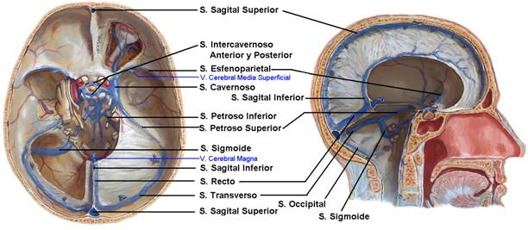
5. GBH: Desplazamendu eta Herniazio
  Edozer handitzen denean, garuneko osagaiak lekualdatzen dira:
    1º: zergati horren gertu daudenak eta,
    2º: urrunago daudenak
  Desplazamenduen norabide eta anplitudean eragiten dute:
    Garezur barruko espazioen arkitekturak
    Garezur-parenkimako ezaugarri biskoelastikoek
  Ohikoena: igitaik eta tentoriok mugatzen duten zuloetatik
30
Notes:
Garezur barruan edozer agertzen edo handitzen denean, garuneko osagaiak lekualdatzen dira. Lehenengo zergati horren gertu daudenak eta gero urrunago daudenak. Garezur barruko espazioen arkitekturak eta garezur-parenkimako ezaugarri biskoelastikoek desplazamenduen norabide eta anplitudean eragiten dute. Handitze motela duten eta gogorrak diren tumoreek (esaterako meningiomak) garuneko igitai eta zerebeloko denda mugitu ahal dute. Baina, egitura horiek finko geratzea da ohikoena. Orduan, haien ertz libreek uzten dituzten zuloetatik garezur barruko parenkimaren desplazamenduak eta herniazio fenomenoak gertatzen dira:

Slide 31
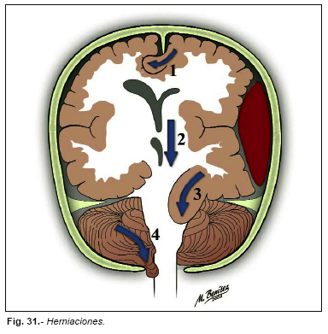
5. GBH: Desplazamendu eta Herniazio
  Igitai-azpikoa (subfalzialekoa)
  Dientzefalikoa (zentrala)
  Unkusekoa (transtentoriala)
  Amigdalakoa
  Azpitik-goranzko transtentoriala
  Garezur-kanporakoa
31
Notes:
Desplazamendu eta Herniazio sindromeak:
Igitai-azpikoa (subfalzialekoa)
Dientzefalikoa
Unkusekoa (transtentoriala)
Amigdalakoa
Azpitik-goranzko transtentoriala
Garezur-kanporakoa

Slide 32
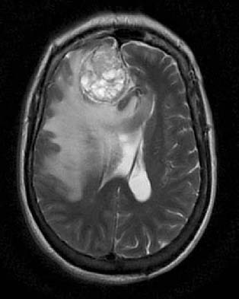
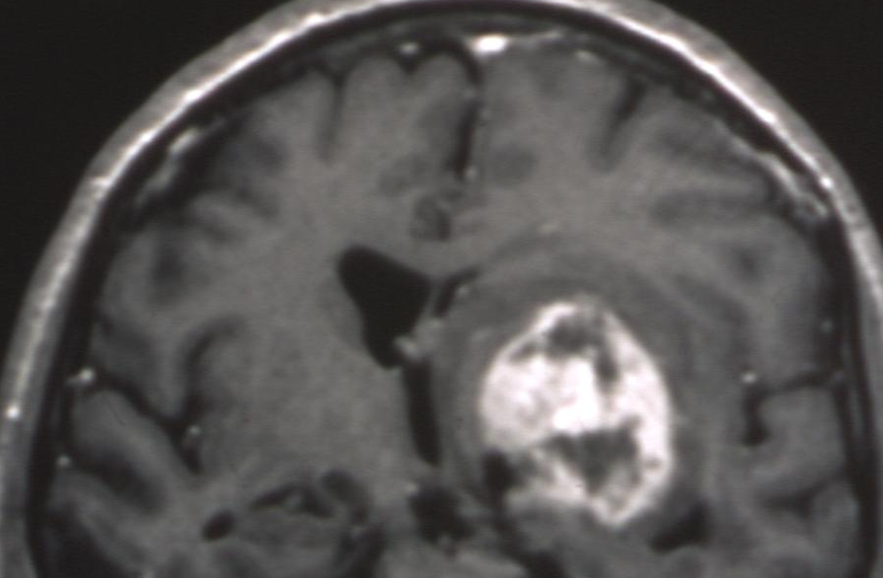
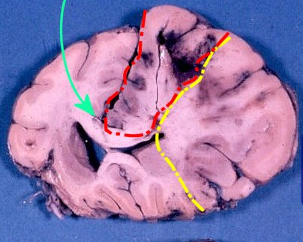
5. GBH: Desplazamendu eta Herniazio
  1.- Igitai-azpikoa (subfalzialekoa)
  Hemisferio baten zinguloa igitai azpitik pasatzen da beste aldera
  Arteria perikallosak estutu => garun iskemia / infartua
  Bentrikuloaren adarra zanpatu (estutu)
32
Notes:
Garuneko igitai-azpiko (subfalzialeko) herniazioan hemisferio baten zinguloa garuneko-igitai azpiko ertzetik pasatzen da beste aldera. Honek arteria perikallosak edo aurreko zerebralak zanpa (estutu) ditzake garun infartua eraginez, edo bentrikuloaren adarra zanpatu (estutu).

Slide 33
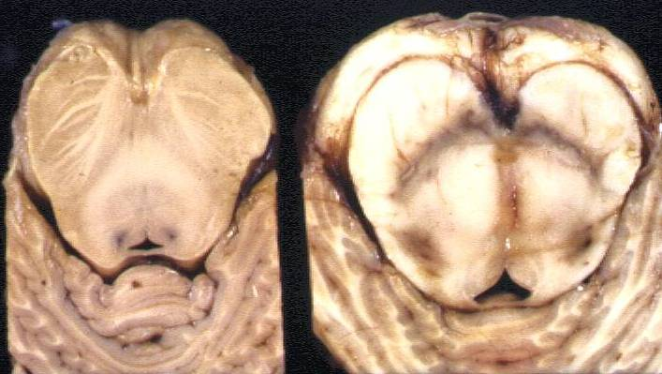
5. GBH: Desplazamendu eta Herniazio
2.- Dientzefalikoa (Zentrala)
  Talamoa eta hipotalamoa beherantz entzefalo-enborrerantz joaten dira
  Entzefalo-enborraren arteriak estutu => iskemia / infartu
NORMALA
HERNIAZIO
33
Notes:
Dientzefalikoa
Talamoa eta hipotalamoa beherantz entzefalo-enborrerantz joaten dira.
Entzefalo-enborraren arteriak estutu => iskemia / infartu

Slide 34
5. GBH: Desplazamendu eta Herniazio
  3.- Unkusekoa (transtentoriala)
  Unkusa zerebeloko dendaren ertz libretik pasatzen denean (herniazio transtentoriala)
  Zanpatzen dira:
    III. nerbio: alde bereko midriasia eta begi-niniaren arreflexia
    Mesentzefaloa (bide piramidala)=> kontrako aldearen hemiparesia
    Kontrako aldeko bide piramidalak tentorioaren kontrako aldearen aurka => alde bereko hemiparesia (Kernohan zeinua edo zeinu lokalizatzaile faltsua)
    Atzealdeko arteria zerebrala: iskemia / infartu kalkarinoa => kontrako aldeko hemianopsia homonimoa
    Duret-eko hemorragiak
    Konorte mailaren jaitsiera, koma eta heriotza etorriko dira
34
Notes:
Unkuseko herniazioa edo herniazio transtentoriala: unkusa zerebeloko dendaren ertz libretik pasatzen denean gertatzen da. Hasieran III. nerbio kraniala zanpatzen (estutzen) du midriasia eta begi-niniaren arreflexia eraginez. Konpresioak jarraitzen badu mesentzefaloa zanpatuko du eta bide piramidalaren konpresioagatik kontrako aldearen hemiparesia agertuko da. Gutxitan hemiparesia alde berekoa izan daiteke, eta fenomeno klasiko den honi Kernohan zeinua edo zeinu lokalizatzaile faltsua deitzen diogu. Kasu hauetan bide piramidala tentorioaren kontrako aldearen aurka zanpatzen (estutzen) da. Atzealdeko arteria zerebrala ere konprimi daiteke entzefalo(aren) enborraren inguruan, kontrako aldeko hemianopsia ekilateral (homonimoa) bezala agertzen den infartu kalkarinoa eraginez. Adar zulatzaileen (perforanteen) lesioak enborraren infartu hemorragikoak ekarriko ditu (Duret-eko hemorragiak deitzen direnak). Azkenean, konorte mailaren jaitsiera, katigamendu eta heriotza etorriko dira.

Slide 35
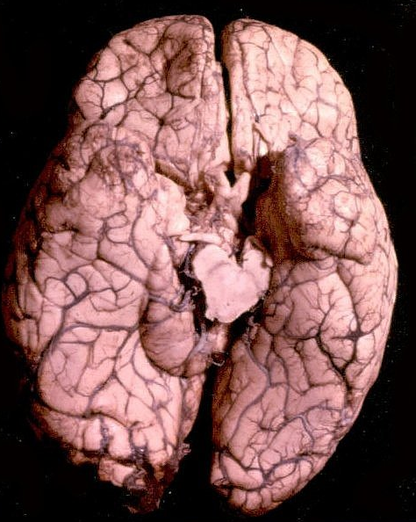
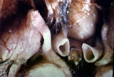
5. GBH: Desplazamendu eta Herniazio
  3.- Unkusekoa (transtentoriala)
  Zanpatu:
    III. nerbio: alde bereko midriasia eta begi-niniaren arreflexia
35
Notes:
Unkuseko herniazioa edo herniazio transtentoriala: unkusa zerebeloko dendaren ertz libretik pasatzen denean gertatzen da. Hasieran III. nerbio kraniala zanpatzen (estutzen) du midriasia eta begi-niniaren arreflexia eraginez.

Slide 36
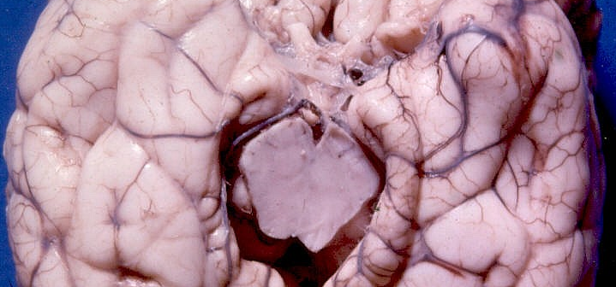
5. GBH: Desplazamendu eta Herniazio
  3.- Unkusekoa (transtentoriala)
  Zanpatzen dira:
    Mesentzefaloa (bide piramidala)=> kontrako aldearen hemiparesia
    Kontrako aldeko bide piramidalak tentorioaren kontrako aldearen aurka => alde bereko hemiparesia (Kernohan zeinua edo zeinu lokalizatzaile faltsua)
36
Notes:
Konpresioak jarraitzen badu mesentzefaloa zanpatuko du eta bide piramidalaren konpresioagatik kontrako aldearen hemiparesia agertuko da.
Gutxitan hemiparesia alde berekoa izan daiteke, eta fenomeno klasiko den honi Kernohan zeinua edo zeinu lokalizatzaile faltsua deitzen diogu. Kasu hauetan bide piramidala tentorioaren kontrako aldearen aurka zanpatzen (estutzen) da.

Slide 37
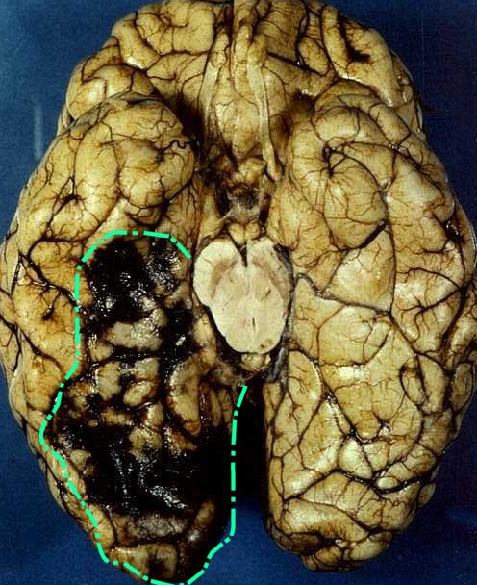
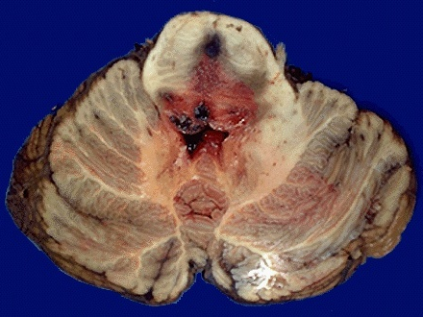
5. GBH: Desplazamendu eta Herniazio
  3.- Unkusekoa (transtentoriala)
  Zanpatzen dira:
    Atzealdeko arteria zerebrala: iskemia / infartu kalkarinoa => kontrako aldeko hemianopsia homonimoa
    Duret-eko hemorragiak
37
Notes:
Atzealdeko arteria zerebrala ere konprimi daiteke entzefalo(aren) enborraren inguruan, kontrako aldeko hemianopsia ekilateral (homonimoa) bezala agertzen den infartu kalkarinoa eraginez.
Adar zulatzaileen (perforanteen) lesioak enborraren infartu hemorragikoak ekarriko ditu (Duret-eko hemorragiak deitzen direnak).

Slide 38
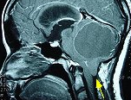
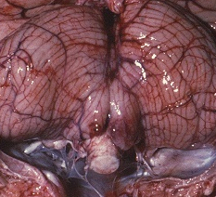
5. GBH: Desplazamendu eta Herniazio
4.- Amigdalakoa
  Zerebeloko amigdalak foramen magnotik orno-muineko espaziora pasatzen dira
  Tentorio-azpiko tumoreen ezaugarria da
  Klinika:
    Garondo-zurruntasun (helduetan)
    Lepoko mina (umeetan)
    Nerbio kranial baxuetako konpresio sintomak (IX., X. eta XI.)
    Orno-muineko konpresio=> tetraplegia
    Bulboko asaldura=> arnas alterazioak eta bat-bateko heriotza
38
Notes:
Amigdalako herniazioa: zerebeloko amigdalak zulo okzipitaletik (foramen magnotik) orno-muineko espaziora pasatzen dira.
Tentorio-azpiko tumoreen ezaugarria da.
Hasieran, lepoko mina bezala agertzen da, umeen artean bereziki, hauetan tentorio-azpiko tumoreak ohikoenak baitira. Umeetan behin eta berriro errepikatzen diren lepoko mina bada atzealdeko hobiaren (atzealdeko fosaren) tumorean pentsatu behar dugu.
Geroago, nerbio kranial baxuetako konpresio sintomak agertuko dira, hau da disfagia, tetraplegia eta bulboko asaldura.
Azkenean, arnasketarako (arnasa hartzeko) arazoak direla eta bat-bateko heriotzaren arriskuan izango da gaixoa.

Slide 39
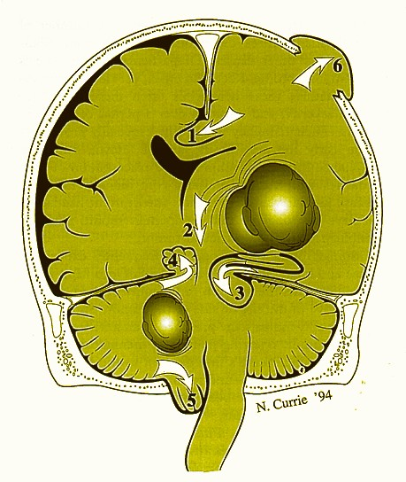
5. GBH: Desplazamendu eta Herniazio
5.- Azpitik-goranzko herniazio transtentoriala
  Zerebeloa tentorio zulotik gorantz espazio supratentorialera pasatzen da
  Tentorio-azpiko tumore altuak => Silvio akueduktuaren buxaduragatik => hidrozefalia. LZR alboko bentrikulutik drainatzea => herniazioa areagotu
  Klinika:
    Kontzientzia-mailaren aldaketak
    Oftalmoplegiak
    Bulboko konpresio=> arnas alterazioak
39
Notes:
Tentorio-azpiko tumoreak duten gaixoetan azpitik-goranzko herniazio transtentoriala ager daiteke. Herniazio hauetan zerebeloa tentorio zulotik gorantz espazio supratentorialera (tentorio-gorakora) pasatzen da. Orduan, Silvio akueduktuaren buxaduragatik hidrozefalia eragitea ohikoena da.
LZR alboko bentrikulutik drainatzen badugu, esaterako BKD herniazioa areagotu egin daiteke.
Sindrome honen klinika: kontzientzia-mailaren aldaketak, oftalmoplegiak eta arnas alterazioak dira.

Slide 40
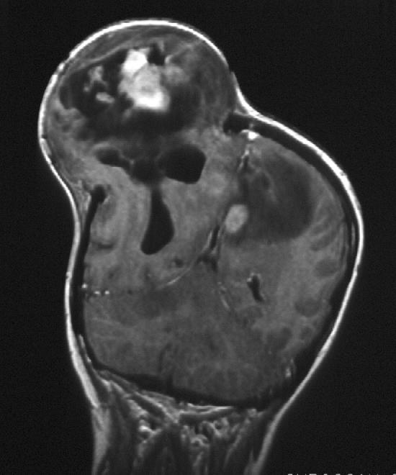
5. GBH: Desplazamendu eta Herniazio
6.- Garezur-kanporako
  Hausturatik edo aurrez egindako kraneotomiatik
  Klinika:
    Masa biguna
40
Notes:
Azken mota garezur-kanporako herniazioa da: kasu hauetan garuna hausturatik edo aurrez egindako kraniotomiatik ateratzen da kanpora.
Garezurretik ukitu eta batzuetan ikusi ere ahal izango dugun masa biguna irtengo da.

Slide 41
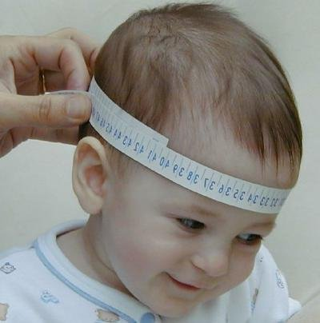
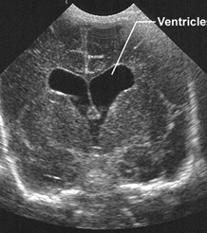
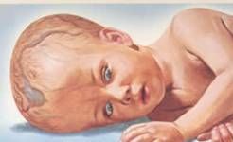
6. GBH: Diagnosia
A.- Jaioberrietan eta bularreko umeetan
  Klinika (GBH edo herniazio sintomak)
  Zeinuak:
    Garezur-perimetroaren handitzea
  Erradiologia sinpleko zeinuak:
    Suturen diastasi
    Atzamar-antzeko inpresioak
    Zela turkiarrean urradurak
  Transfontanelako Ekografia
41
Notes:
Jaioberrietan eta bularreko umeetan, klinikaren aldetik, GBH-aren eta herniazio sindromeen sintomak agertuko dira.
Zeinuen aldetik, garezur-perimetroaren handitzea tipikoa da.
Ikusten ziren zeinu erradiologiako klasikoak hauek ziren:
- garezurreko suturen diastasia (bi urte azpiko umeen artean)
- atzamar-antzeko inpresioak (inpresio digitiformeak): garezurra oraindik biguna den unean garuneko zirkunboluzioek hezurra konprimitzen dutelako
zela turkiarraren hormaren mehetzea eta atzeko apofisi klinoideen urradura
Beste metodo diagnostikoa transfontanelako (fontanela zeharkako) ekografia.

Slide 42
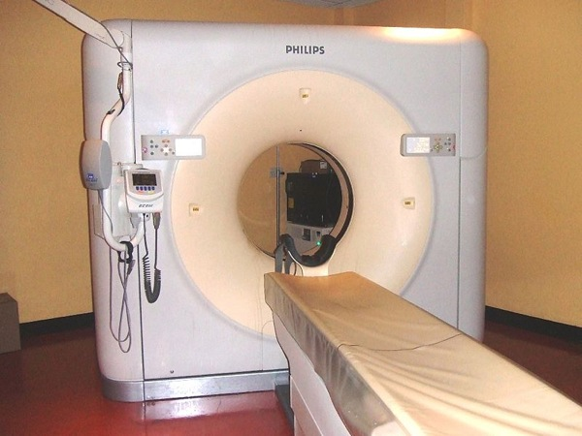
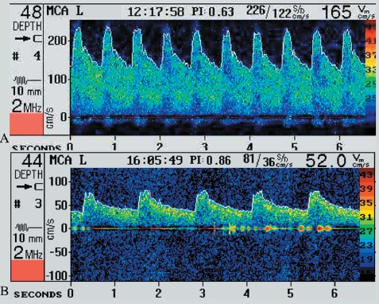
6. GBH: Diagnosia
B.- Guztietan
  Klinika (GBH edo herniazio sintomak)
  Zeinuak:
    Begi-niniaren midriasi / Parinaud zeinu…
  Azterketa diagnostikoak:
    OTA
    EM
    Garun zeharkako Doppler Ekografia
  GBP Monitorizazioa
42
Notes:
Guztietan, hau da bi urte baino gehiago dituzten umeetan eta helduetan GBH-aren eta herniazio sindromeen sintomak agertuko dira. Zeinuen aldetik, esaterako begi niniaren midriasi eta Parinaud zeinuak agertu daitezke.
Hala ere, GBH-aren diagnostikoa garezurreko OTAn eta GBH-aren monitorizazioan datza.

Slide 43
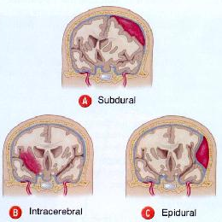
7. GBH: Tratamendua
1.- Kirurgikoki zuzendu daitezkeen zergatiak aztertu
43
Notes:
Hemendik aurrera GBH-aren tratamenduaz berba egingo dugu.
GBP-a igotzen denean, lehenengo eta behin zuzendu daitezkeen zergatiak aztertu behar ditugu.
GBH-aren terapia bera hasi baino lehen, tratamenduaren lehen urratsa kausa zuzentzea izan behar da. Esaterako, GBH-a denean eta garezur barruan odolbatua badago, erauzi egin behar da, kausa delako.

Slide 44
7. GBH: Tratamendua
2.- Neurri orokorrak
  Burura igo 30º -tara
  Lepoaren posizioa zaindu, bentilazioa eta zain jugularraren drainatzea behar bezala izateko
  Monitorizazio egokia ziurtatu (BM, Tart, GPP, AM, PBZ…). GBP monitorizazioa / LZR drainatze
  Ekidin:
    hipertermia => antipiretikoak edota neurri fisikoak
    hipoxemia eta hiperkapnia => bentilazio egokia, O₂
    asaldura psikomotore => sedazio, BDZ, neuroleptikoak
    mina => analgesikoak
    konbultsio epileptikoak => antiepileptikoak
  Bolemia mantendu => seroterapia eta odol transfusio
44
Notes:
Behin kausa hori zuzenduta honako neurri orokorrak bete beharko ditugu:
- Burura igo 30º -tara.
- Buruaren eta lepoaren posizioa zaindu behar da, muturreko flexioa ekidin, bestela zain jugularraren drainatzea buxatzen da. Bronkio-espasmoa, arnasbidearen oztopoa, toraxeko konpliantza-gutxitxea edo arnasgailuaren aurka arnasten bada aztertu (alde batera utzi) behar dugu.
- Monitorizazio egokia ziurtatu, batez ere, GBP-aren transduktoreak begiratu behar ditugu ea ondo ibiltzen diren.
- Hipertermiak GBP-a igotzen duelako, sukarra denean tenperatura jaitsi behar da.
- Ea hiperkapnia edo hipoxemia dauden ikuskatu behar da eta bentilazio egokia ziurtatu.
- Presio arteriala ere kontrolatu egin behar da zeren eta batzuetan presio altua izateak paziente politraumatizatuetan GBP altua adierazten du.
Beste min zeinuak begi-niniaren dilatazioa eta GBP-aren bat-bateko igoera izan daitezke. Testuinguru horretan, analgesiaren beharra kontutan hartu behar da.
Konbultsio epileptikoak gertatzen badira antiepileptikoak emango ditugu.
Seroterapiaren eta odol transfusio bidez bolemia mantendu beharko dugu.
BM= Bihotz-maiztasun
Tart=Tentsio arterial
GPP= Garun presio perfusio
AM= Arnas-maiztasun
PBZ= Presio benoso zentrala

Slide 45
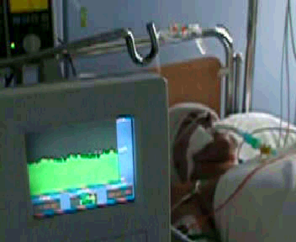
7. GBH: Tratamendua
2.- Neurri orokorrak: Burura igo
Subir.mpg
45
Notes:
Bideo honetan, nola burua igotzeaz GBP-a jaitsi egiten dela ikusten da.

Slide 46
7. GBH: Tratamendua
2.- Neurri orokorrak: GBP monitorizazio
  Moteltze (Indargetze)
  Arterializazio
Presio
Bolumen
46
Notes:
GBP-aren uhin morfologia ezagutzeak garuneko konpliantzaren egoeraz informazio gehiago eman diezaguke. Hau da, konpentsazio fasean, GBP-aren balore absolutuak normalak izan daitezke, segurtasun itxura faltsua emanez garezur barruan masa duten gaixoetan.
Diapositibako ezkerraldean ikusten den uhina normala da.
Konpentsazio fasean (erdian), uhina moteldua (indargetuago) agertzen da, P1, P2 eta P3 osagaiak motelak direlako ezin dira hain ondo bereizten.
GBP-a igotzen den heinean uhinaren anplitudea gero eta handiagoa da.
Eskumaldean, hau da, deskonpentsazio fasean, uhinaren hiru osagaiak ezin ditugu bereizi uhinaren anplitudea handiagoa baita. Orduan, GBP-a arterializatu egin dela esaten da.

Slide 47
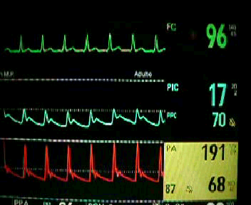
7. GBH: Tratamendua
2.- Neurri orokorrak: GBP monitorizazio
  BBPA eta GBP etengabeko monitorizazio eta GPP denbora errealeko kalkulua
Ppc2.mpg
Notes:
GPP-aren monitorizazioa gaixo ondoan dauden monitoreetan egiten da. Aparatu hauek aldi berean presio arteriala eta GBP-a adierazten dute eta baita GPP-a kalkulatu ere.

Slide 48
7. GBH: Tratamendua
2.- Berariazko neurriak:
  1º Mailakoak
    LZR-aren drainatzea
    Sedazio eta erlaxazio
    Diuretiko osmotikoak
      Manitol %20
      S. Salino hipertoniko
    Hiperbentilazio
    ¿Glukokortikoideak?
  2º Mailakoak
    Koma barbituriko
    Hipotermia
    Kraniektomia deskonpresiboa
Notes:
Diapositiba honetan, tratamendurako erabili ahal ditugun berariazko neurrien eskema adierazten da.
Hurrengo diapositibetan neurri hauek azalduko ditugu.

Slide 49
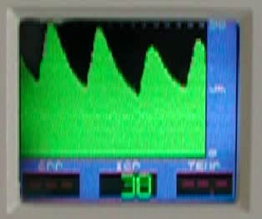
7. GBH: Tratamendua
2.- Berariazko neurriak: 1º Maila
  LZR-aren drainatzea
GBP > 20 mmHg.
Drenaje LCR
drenajeLCR.m1v
Notes:
Lehenengo mailako berariazko neurria LZR-a drainatzea da. Bentrikuluan kokaturiko kateterrekin egiten da.
Bideo honek nola LZR-a drainatzeaz GBP-a jaitsi egiten dela adierazten du.

Slide 50
7. GBH: Tratamendua
  2.- Berariazko neurriak: 1º Maila
    Erlaxazio
      Ezohiko erabilera
      Baliagarriak:
        bentilazio mekanikoa errazteko
        giharreko aktibitatea gutxitzeko
        tenperaturaren kontrola errazteko
    Diuretiko osmotikoak
      Manitola (%20)
        osmolaritate > 330 mmol/l baino handiagoa, ez erabili
      S. salino hipertonikoa (%7)
        Erabili natremia 130 eta 155 mEq/l artean bada
Notes:
Gaur egun muskulu-erlaxaitzaileak ez dira sistematikoki gomendatuak. Bere erabilera GBP igotzen duten faktoreak hala nola bentilazio mekanikoa, giharreko aktibitatea eta tenperatura altua mugatzen da.
Manitola denbora luzean erabili ohi da GBH tratatzeko, GBP-a jaisteko diuretiko osmotiko honek nola zehazki funtzionatzen duen oraindik jakin ez arren. Manitolak, odolaren biskositatearen gutxitzea eta ondorioz garuneko odol-fluxuaren igoera eragiten ditu. Autoerregulazioa ondo badabil, basokonstrikzio konpentsatzailea gertatuko da eta horren ondorioz odol-bolumenaren eta GBP-aren jaistea. Manitolak zelan funtzionatzen duen azaltzen duten beste hipotesi batzuk ere badaude. Hauetariko baten arabera, manitolak alboko bentrikuluetatik likidoa (aterako) luke. Diuretiko hau emateko 10-15 minututan kilogramoko 0,5 gr ematea gomendatzen da. Osmolaritatea litroko 330 mmol baino handiagoa bada GBP-an eragin onuragarria izango ez duelako eta giltzurrun-hutsegitea ekar dezakeelako ezin da eman.
Azken urteotan diuretikoen artean serum salino hipertonikoaren erabilera gero eta hedapen handiagoa izaten ari da. Kasu honetan odolaren Na⁺ eta osmolaritatea beti kontrolatu behar dira.

Slide 51
7. GBH: Tratamendua
  2.- Berariazko neurriak: 1º Maila
    Hiperbentilazio
      pCO₂ 30-35 mm Hg artean mantendu
      aldizkako
    Glukokortikoideak (Dexametasona)
      Tumorezko edema basogeniko tratatzeko baliagarria
      Traumatismo duten gaixoetan onura arrisku indizea kontrakoa da
    GBP < 20 mmHg, 24 ordu baino gehiago => neurriak gutxitu kendu arte
Notes:
GBP-a kontrolatzeko era ezaguna hiperbentilazioa da, baina bere balioa mugatua da. Hipokapniak garuneko odol-hodien buxadura eragiten du, odol bolumena gutxitu eta GBP-a jaitsi. Halere, hiperbentilazio handia bada pCO₂ balorearen jaitsiera dakar, eta orduan, buxadura handiagoa. Honen ondorioa, garuneko iskemia eragitea izan daiteke.
Glukokortikoideen terapia edemarekin eta GBP-aren igoerarekin erlazionatuta dauden garuneko tumoreak, abszesuak eta beste lesio fokal kronikoak tratatzeko oso baliagarria da. Terapia hasten denetik lehenengo 24 orduetan GBH-aren sintomen gutxitze nabarmena gertatzen da. Puntu honetan, konpliantza kraneo-espinalaren baloreak normalizatu egiten dira, aitzitik GBP-aren erregistroa ez da normala izaten 48 ordu pasatu arte.

Slide 52
7. GBH: Tratamendua
  2.- Berariazko neurriak: 2º Maila
    Koma barbituriko
      ↓ garuneko metabolismoa => ↓ GBP
      ¡kontuz! BBPA ↓ ahal da => GPP nahiko ez izatea
    Neurrizko Hipotermia (32-33 ºC)
      neuroprotekzio efektu eta ↓ GBP basokonstrikzioagatik
      birberotze pasibo (24 orduko ez > 1º C)
    Kraniektomia deskonpresiboa
      Garezurraren irekiera >12-14 cm.
      Emaitzak oraindik aztertzen
Notes:
Diapositiba honetan bigarren mailako neurriak azaltzen dira:
Barbiturikoen erabileraren efektu nagusia garuneko metabolismoa gutxitzea da. Honek GOF-a (garuneko odol fluxua) eta GOB-a (garuneko odol bolumena) jaisten ditu eta ondorioz GBP-arena. Beste droga hipnotikoak bezala presio arteriala jaisteko joera duelako, GBP-a eta presio arteriala neurri berean jaisten badira GPP-a ez da hobetuko.
Neurrizko hipotermia, hau da 32º-tik 33º-raren arteko tenperatura baliagarria da neuroprotekzio efektu baitu eta ondorioz GBP gutxitzea basokonstrikzioagatik lortzen baita. Gero, GBP kontrolatu ostean birberotze pasiboz berreskuratzen da ohiko tenperatura. Prozesu horretan ezin da 24 orduko gradu bat baino gehiago berotu.
Beste bigarren mailako neurrria kraniektomia deskonpresiboa da. Horretarako garezurrean leiho edo irekiera egiten da. Gutxienez, 12-14 cm.-koa izan behar da GBP jaisteko eta herniatzen den garunean infartua ez garatzeko. Oraindik, neurri honen emaitzak aztertzen ari dira.

Slide 53
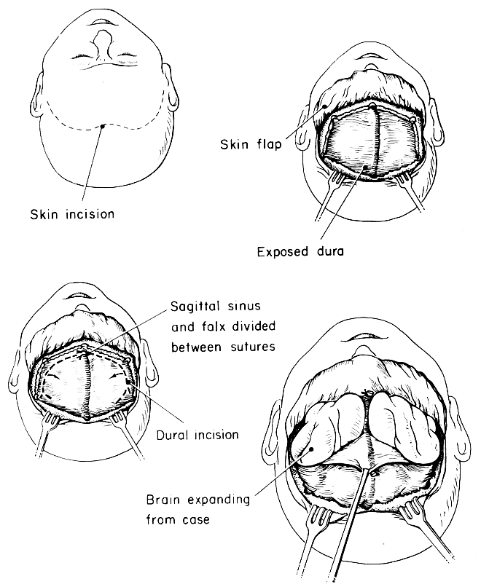

7. GBH: Tratamendua
  2.- Berariazko neurriak: 2º Maila
    Kraniektomia deskonpresiboa
Notes:
Diapositiba honen ezkerrezko irudian kraniektomia desconpresibo bifrontala nola egiten den azaltzen da.
Eskumako argazkiak kraniektomia desconpresibo erakusten du.

Slide 54






